Slide 1
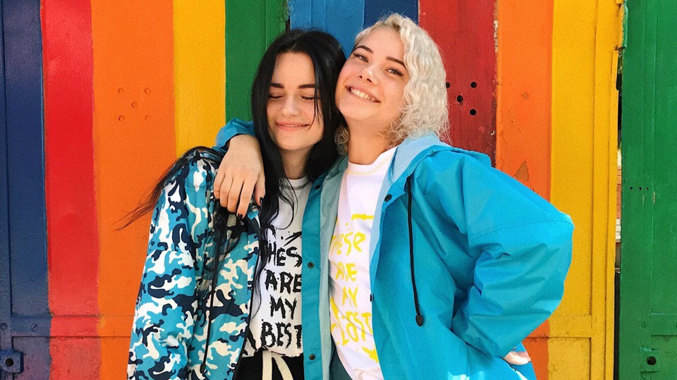
ТРИКОТАЖНАЯ КОЛЛЕКЦИЯ
ТМ HOBOCODE
ПЛАЩИ, ПЫЛЬНИКИ, СУМКИ.
ОДЕЖДА И АКСЕССУАРЫ ОТ ДОЖДЯ И ВЕТРА.
СДЕЛАНО В РОССИИ
2018 г.

Slide 2
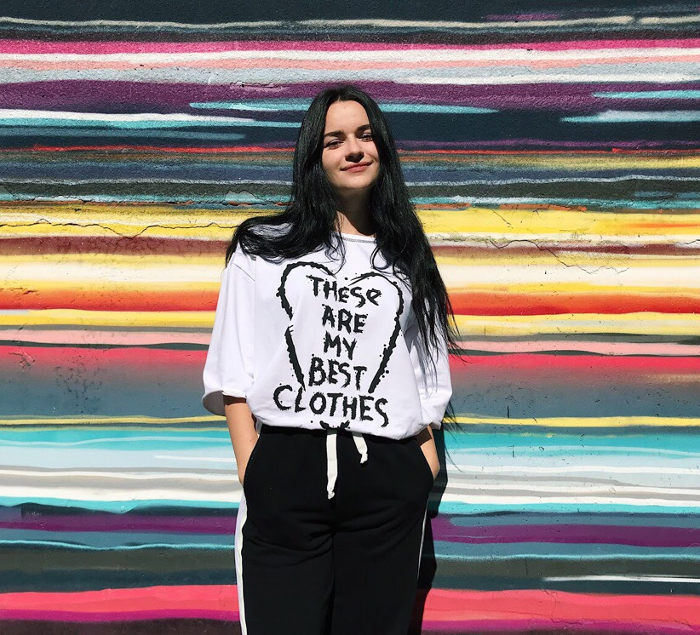
ТРИКОТАЖНАЯ КОЛЛЕКЦИЯ
ТМ HOBOCODE
Каким должен быть идеальный трикотаж?
Хорошо садиться на любую фигуру
Быть приятным к телу
Не терять форму после первой стирки
Не покрываться катышками после первой носки
Вписываться в casual - комплекты
Быть комбинаторным и иметь свою индивидуальность
Мы собрали все эти качества в нашей первой трикотажной мини-коллекции, и с удовольствием делимся с вами этой прекрасной новостью!

Slide 3
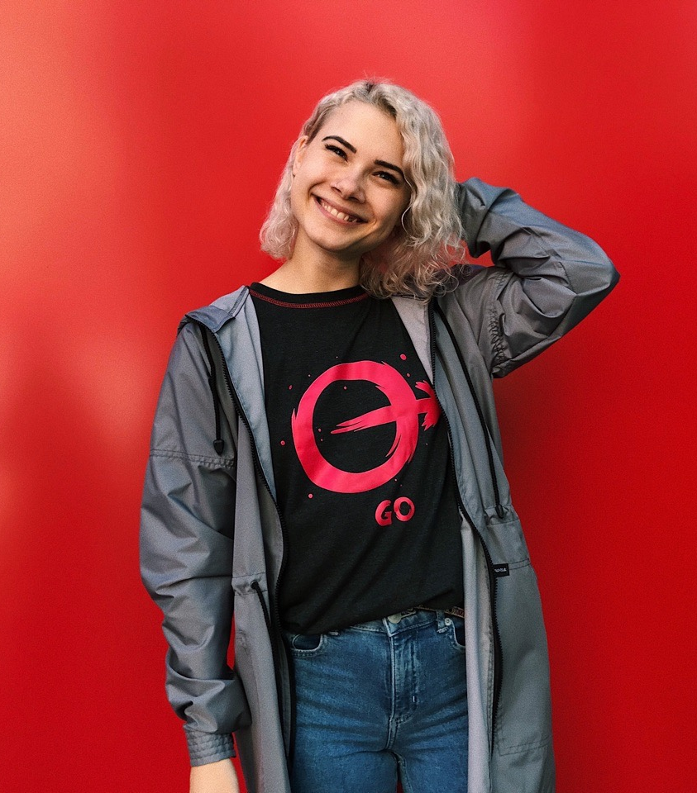
ТРИКОТАЖНАЯ КОЛЛЕКЦИЯ
ТМ HOBOCODE
ПОСАДКА. Благодаря уникальному авторскому лекалу и oversize – концепту, вещи садятся на людей любой комплекции и любого пола, что очень хорошо сказывается на онлайн-продажах.
КАЧЕСТВО. Мы очень тщательно подбирали поставщика ткани, и в итоге работаем с турецким трикотажем высочайшего качества.
СОСТАВ. Мы намеренно выбираем не 100% хлопок, а ткани с небольшим содержание синтетических волокон, т.к. именно такой состав позволяет изделиям сохранять форму и цвет даже после большого количества стирок.
КОЛЛЕКЦИЯ. Мы создали именно коллекцию, а не разрозненные модели. Можно без проблем собрать полноценный look из худи, брюк и футболки или фуфайки, с идеальным попаданием цвета принта в цвет вставок и отстрочек.
ПРИНТЫ. Принты на футболках универсальны и отражают концепцию нашего бренда, обращаясь к культуре настоящих хобо, людей с тягой к путешествиям и позитивным жизненным переменам.

Slide 4
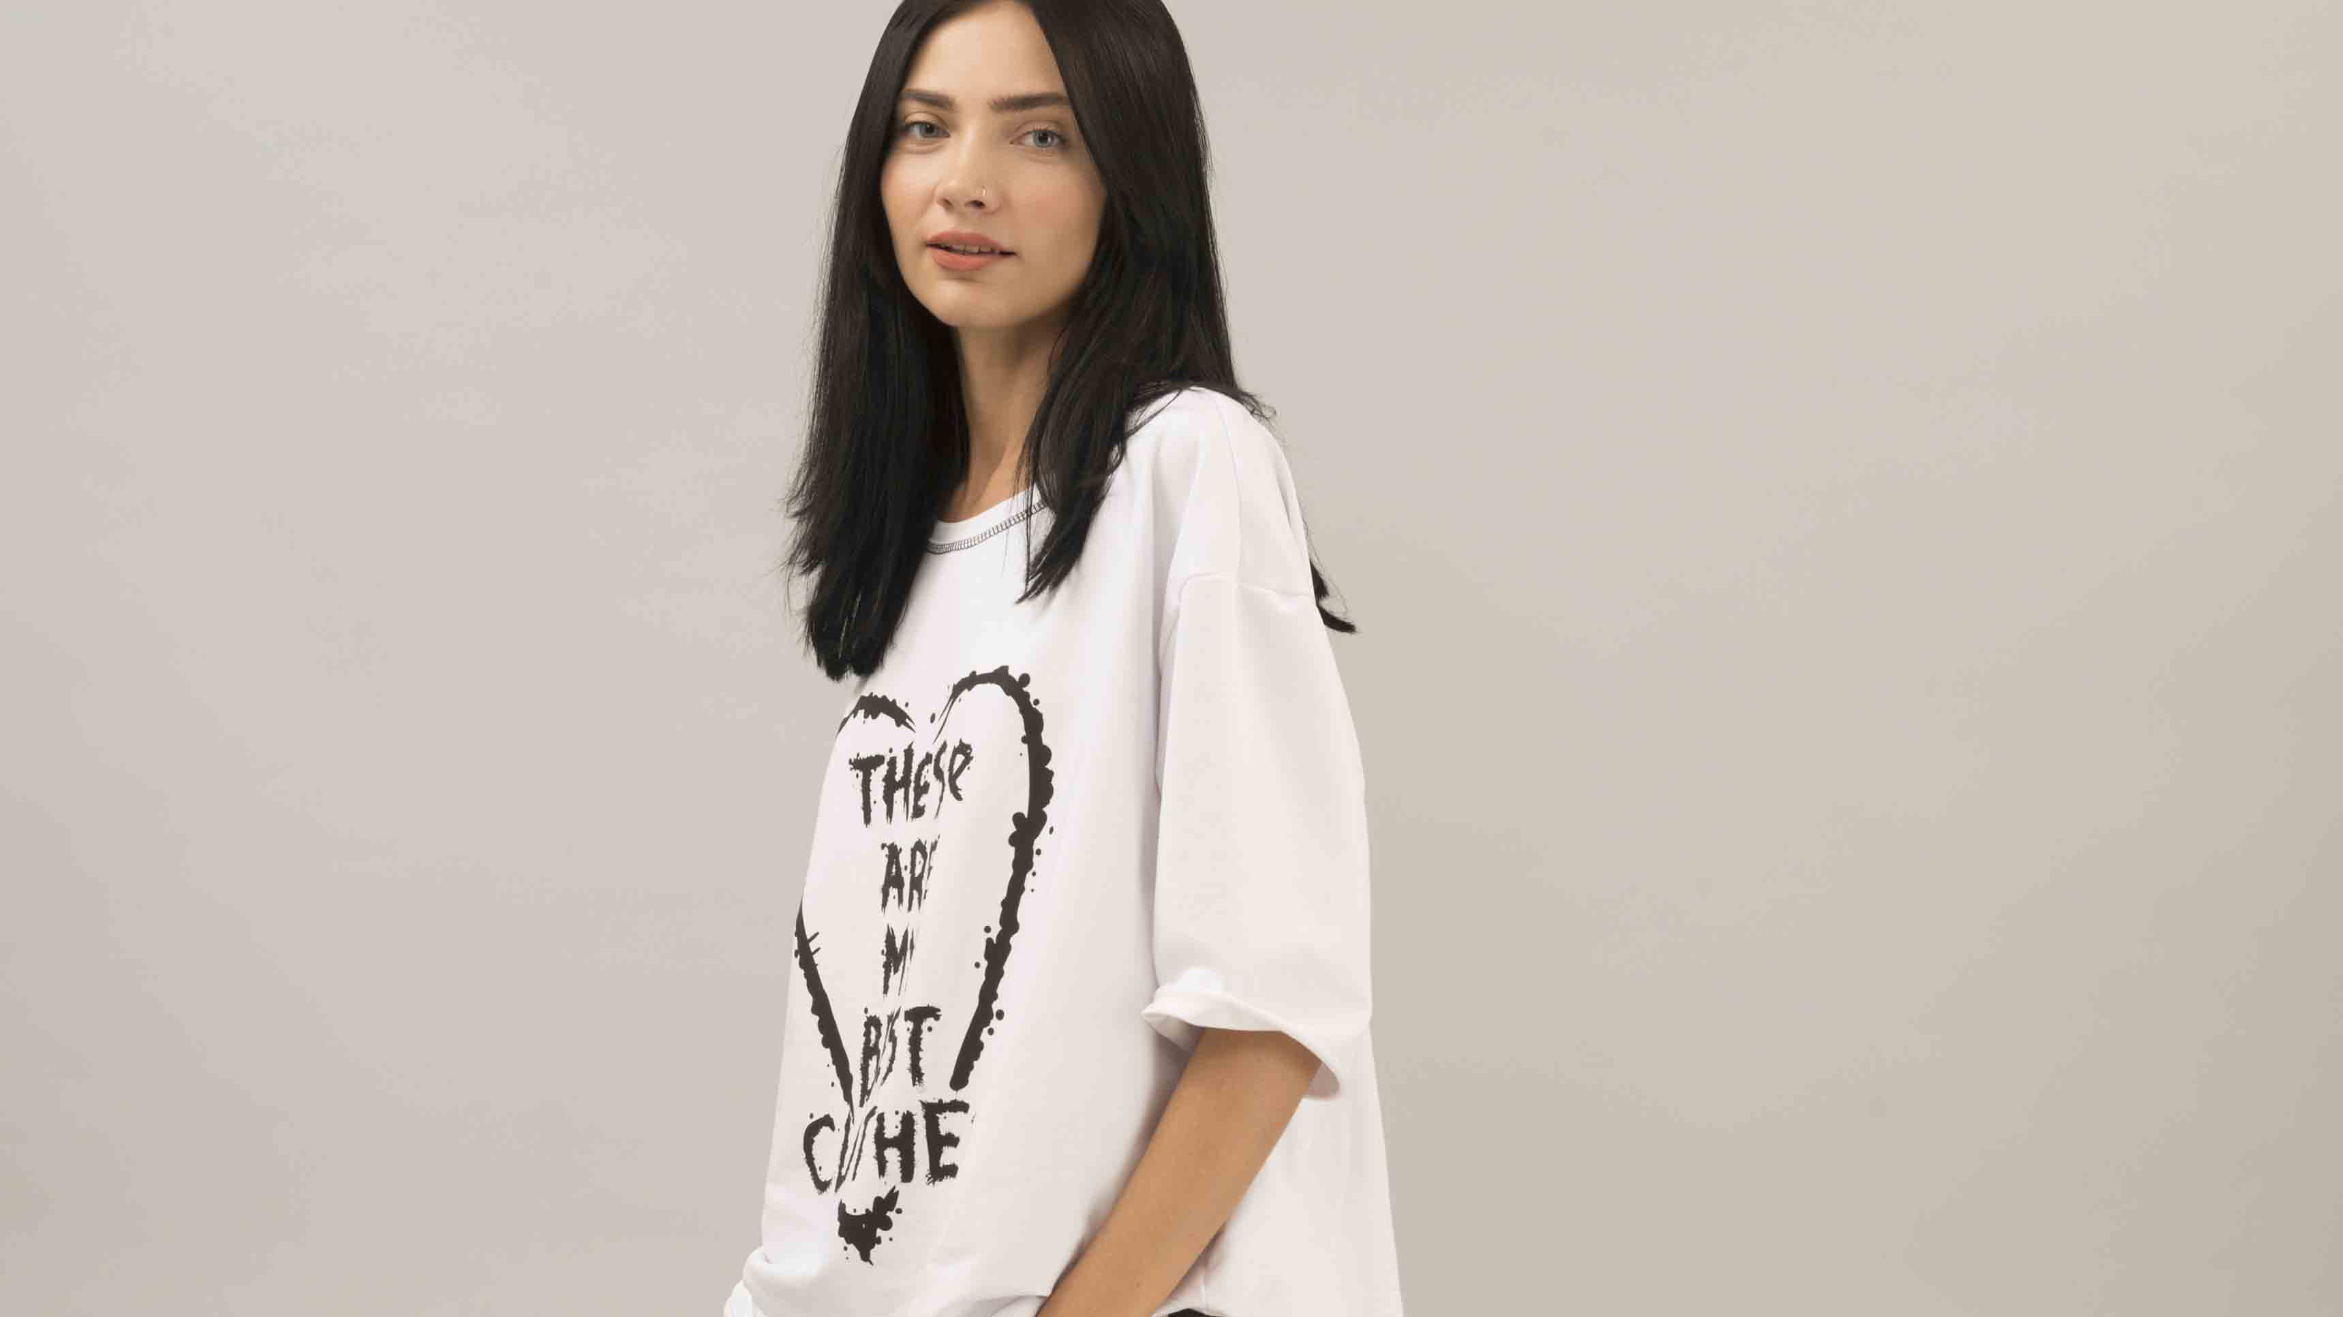
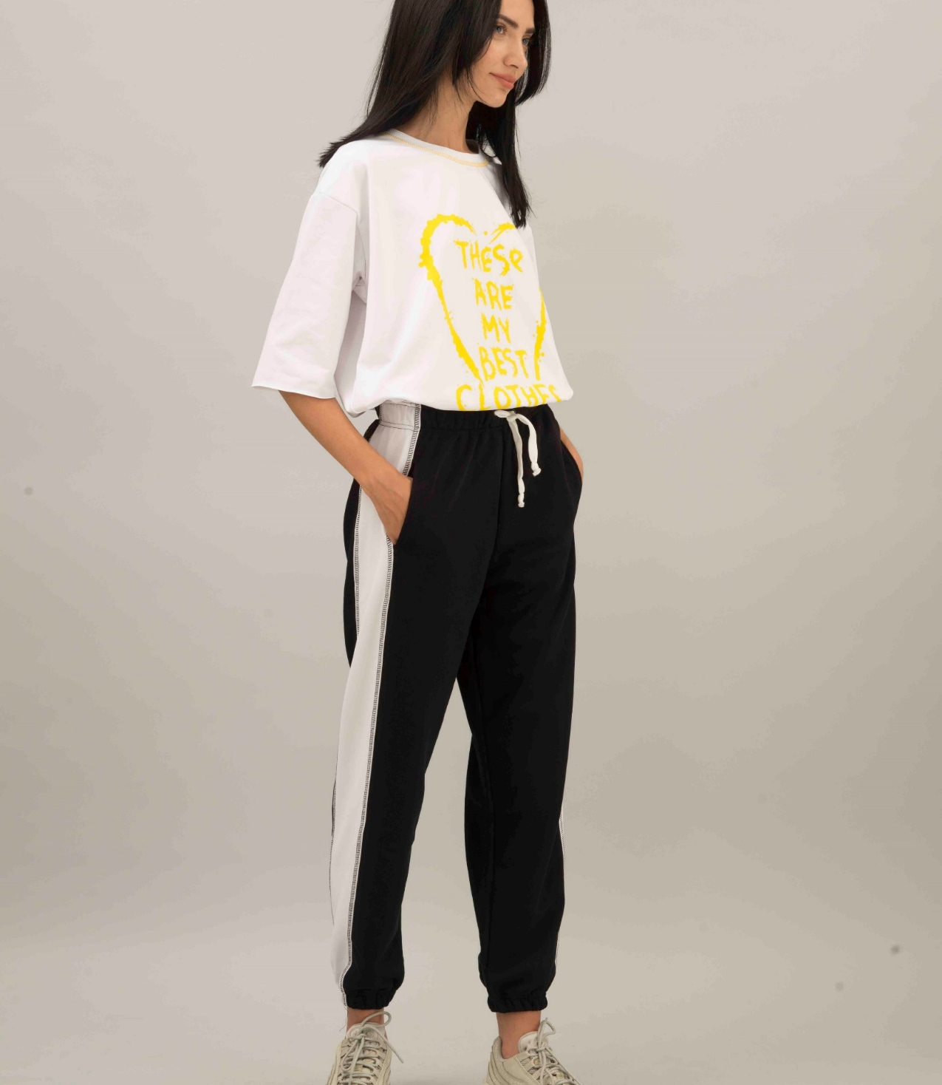
ФУФАЙКА БЕЛАЯ С ПРИНТОМ
Белая фуфайка с принтом «These are my best clothes» («Это моя лучшая одежда»)
Материал: френч терри, 72/20/8 (хб/пэ/эл), пенье.
Цвета принтов: черный, желтый, фуксия
Oversize
Unisex
Размеры: S, M, L
Стоимость (РРЦ): 2 180,00

Slide 5
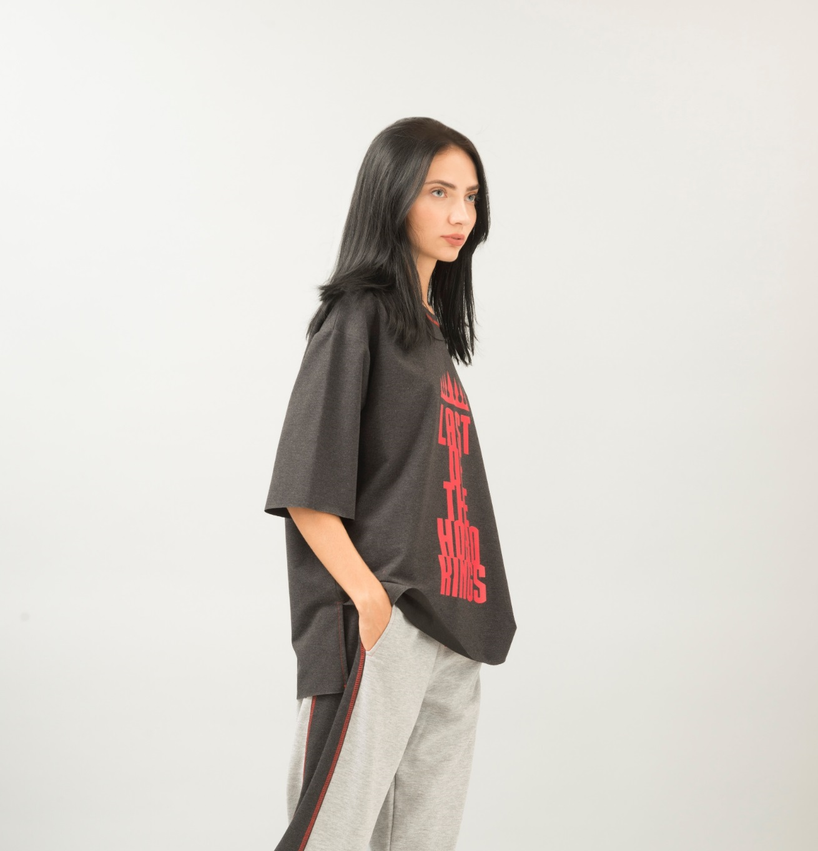
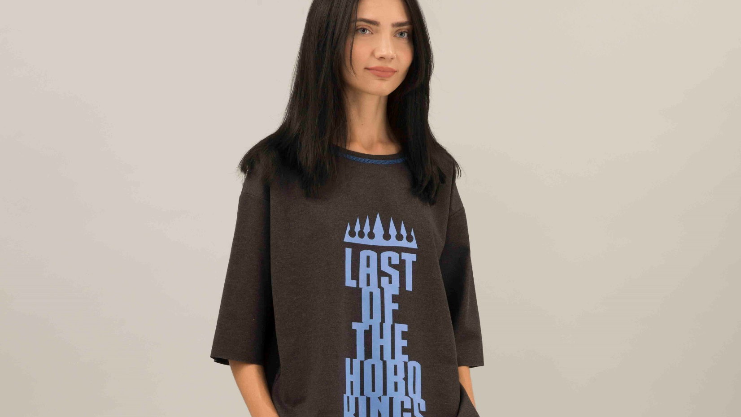
ФУФАЙКА АНТРАЦИТ
С ПРИНТОМ
Фуфайка антрацит с принтом «Last of the hobo kings» («Последний из королей хобо»)
Материал: френч терри, 30/42/20/8 (хб/вис/пэ/эл), карде.
Цвета принтов: белый, красный, голубой
Oversize
Unisex
Размеры: S, M, L
Стоимость (РРЦ): 2 180,00

Slide 6
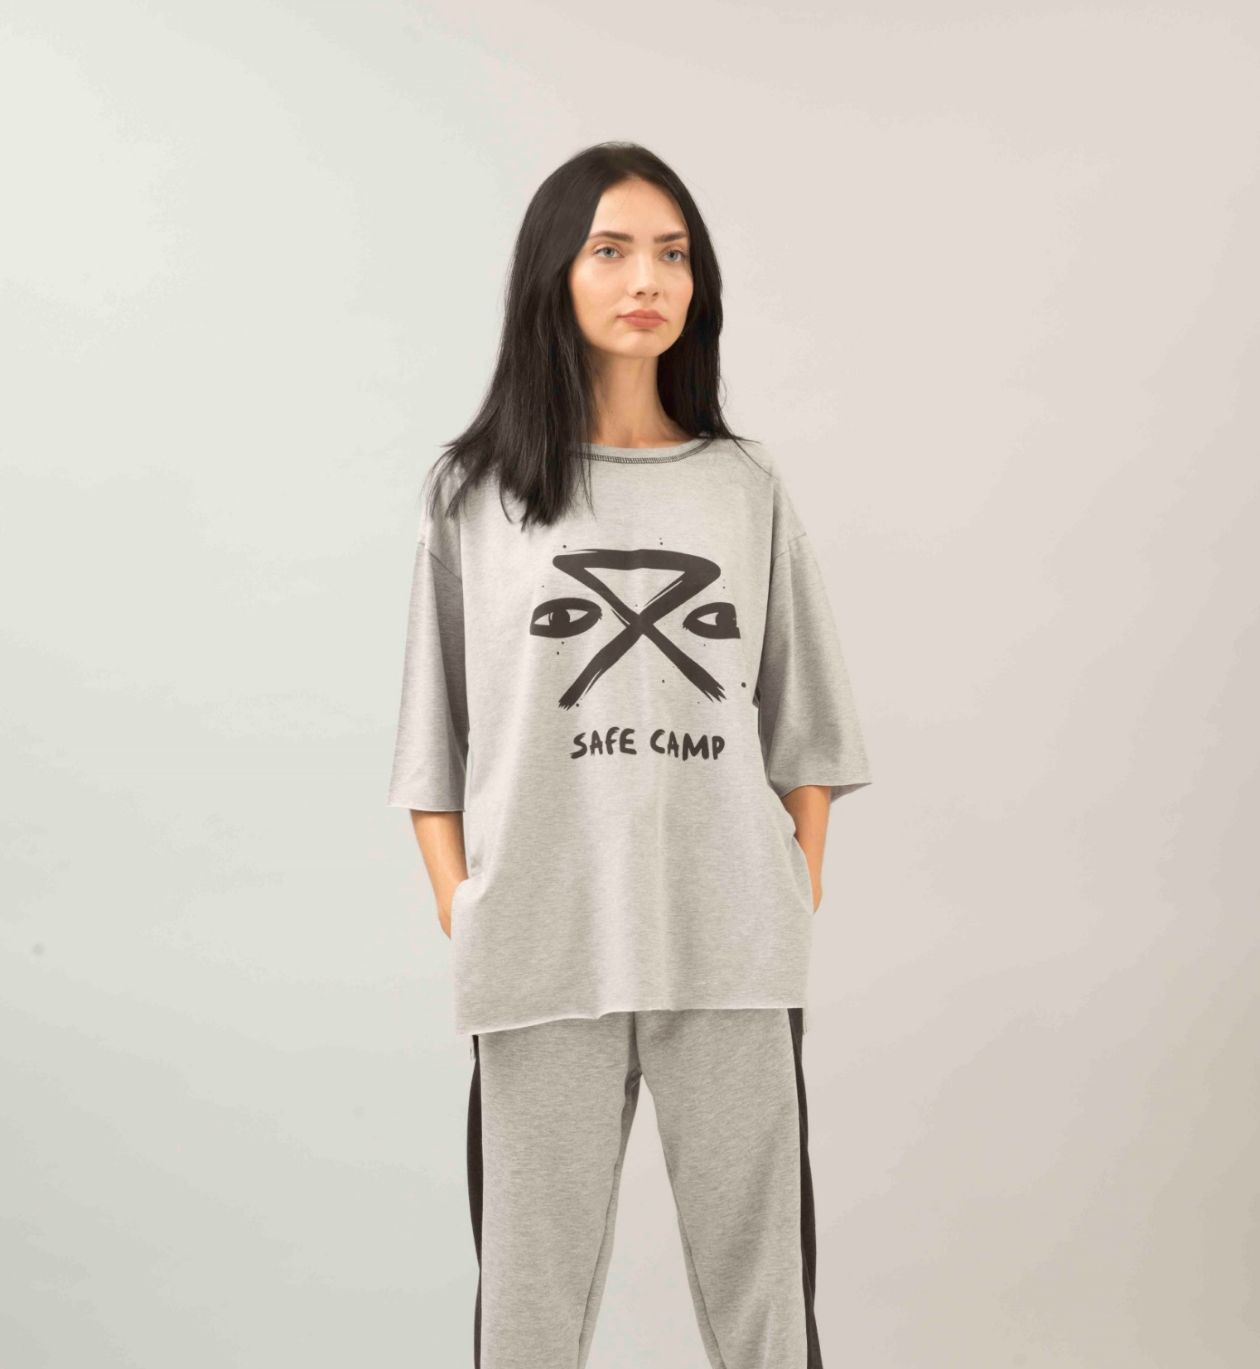
ФУТБОЛКА СЕРЫЙ МЕЛАНЖ С ПРИНТОМ
ФУТБОЛКА СЕРЫЙ МЕЛАНЖ С ПРИНТОМ «Safe camp» («Безопасный кемпинг»)
Материал: кулирка, 60/32/8 (хб/пэ/эл), карде
Цвета принтов: черный, желтый, фуксия
Oversize
Unisex
Размеры: S, M, L
Стоимость (РРЦ): 1 790,00

Slide 7
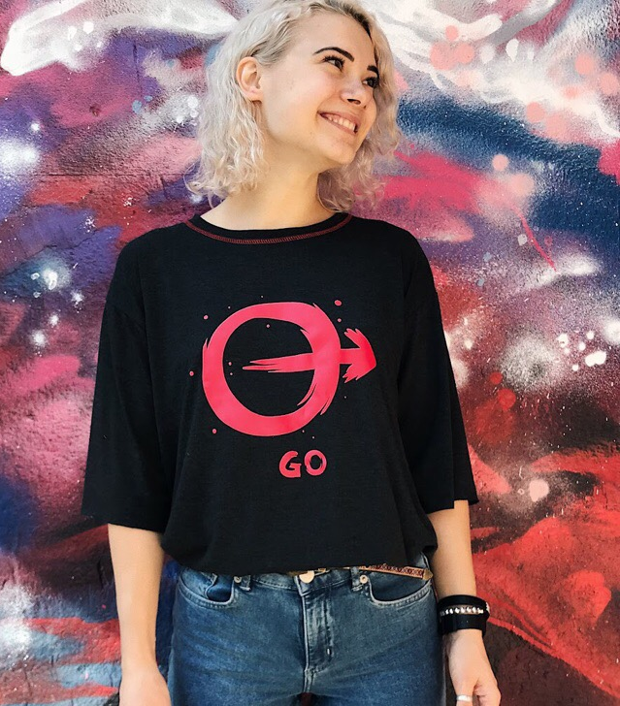
ФУТБОЛКА АНТРАЦИТ МЕЛАНЖ С ПРИНТОМ
Футболка антрацит меланж с принтом «GO» («Иди»)
Материал: кулирка, 46/46/8 (хб/пэ/эл), карде
Цвета принтов: белый, красный, голубой
Oversize
Unisex
Размеры: S, M, L
Стоимость (РРЦ): 1 790,00

Slide 8
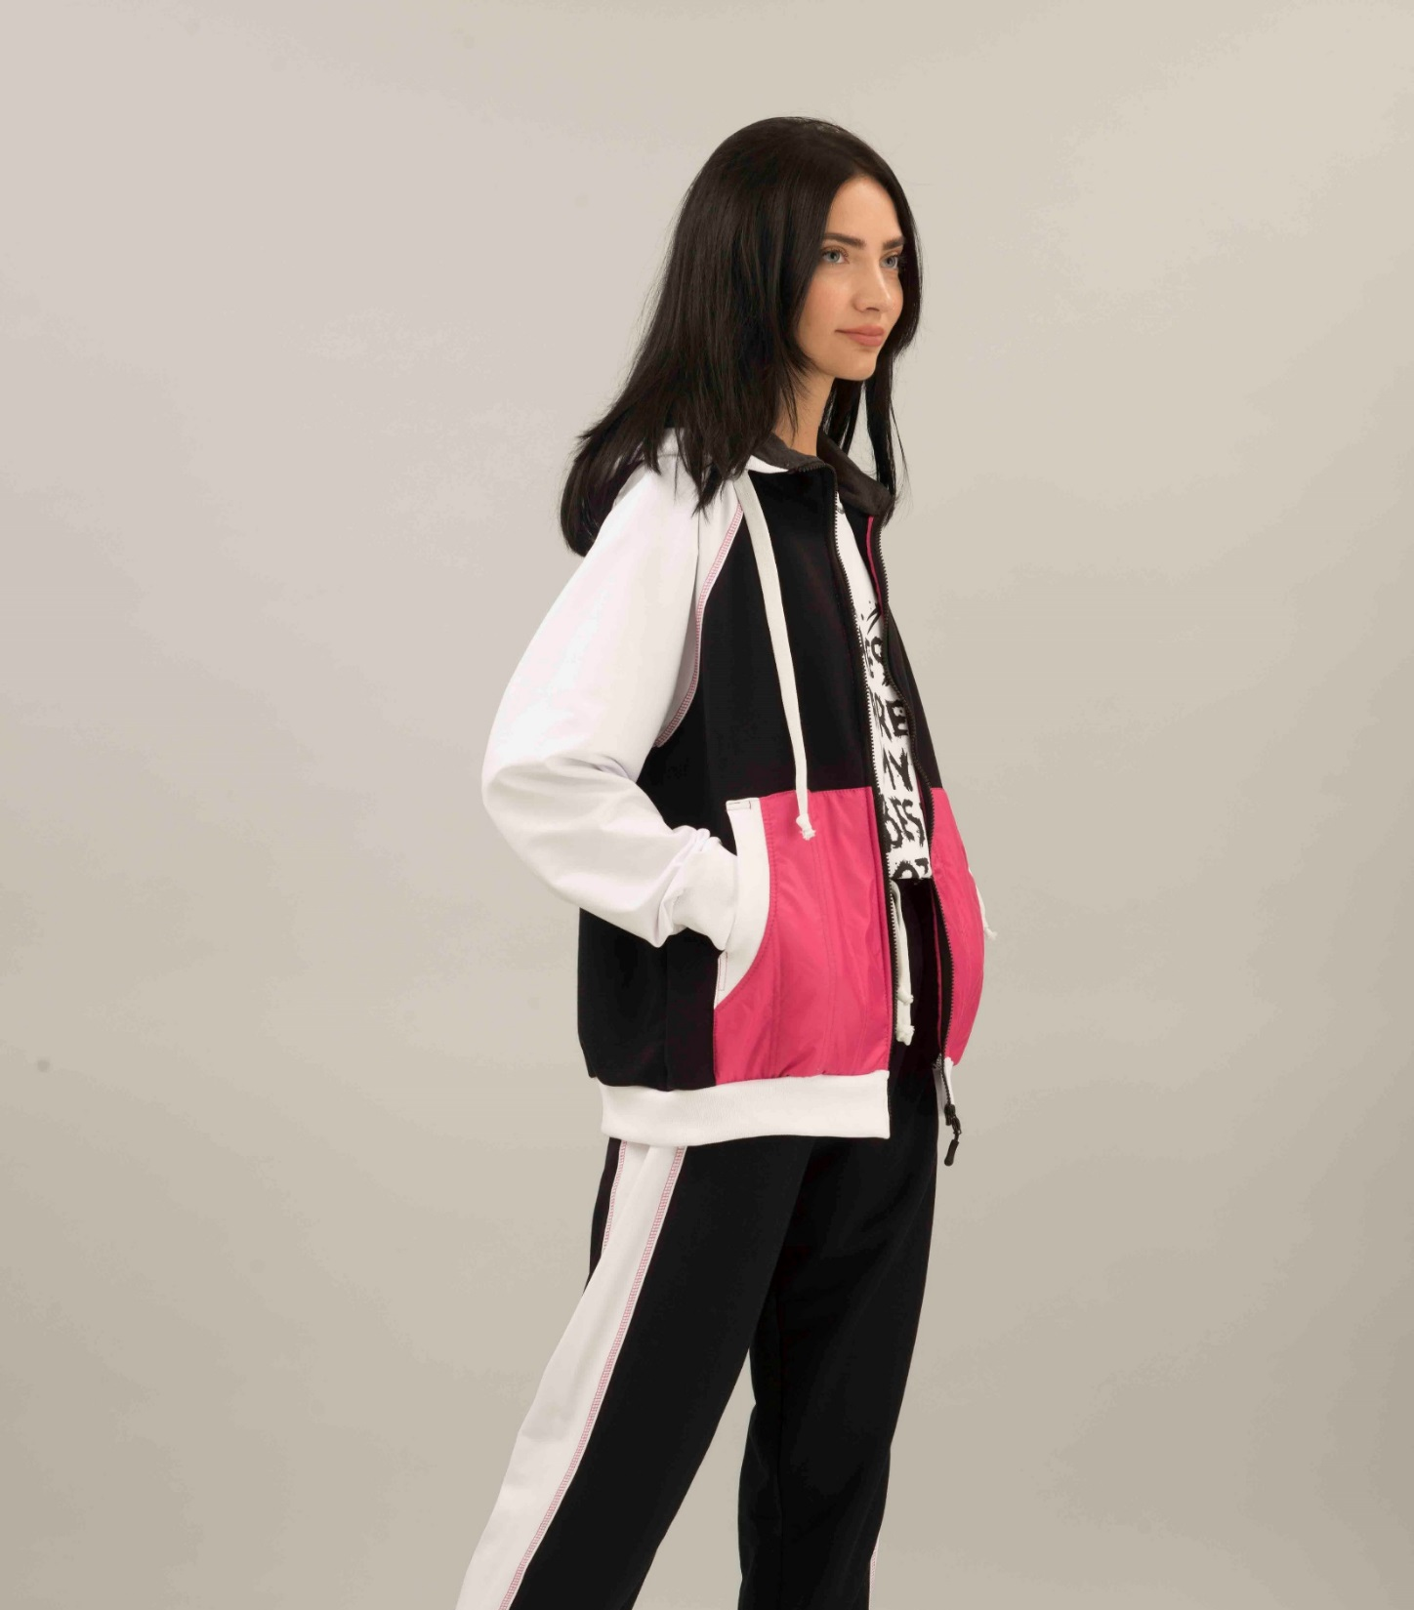
ХУДИ НА МОЛНИИ
ЧЕРНЫЙ/БЕЛЫЙ
Худи на молнии черный/белый с вставками из курточной ткани.
Материал: футер 3-х нитка диагональ, 80/20 (хб/пэ), пенье
Цвета вставок: черный, лимон, фуксия
Oversize
Unisex
Размеры: S, M, L
Стоимость (РРЦ): 3 490,00

Slide 9

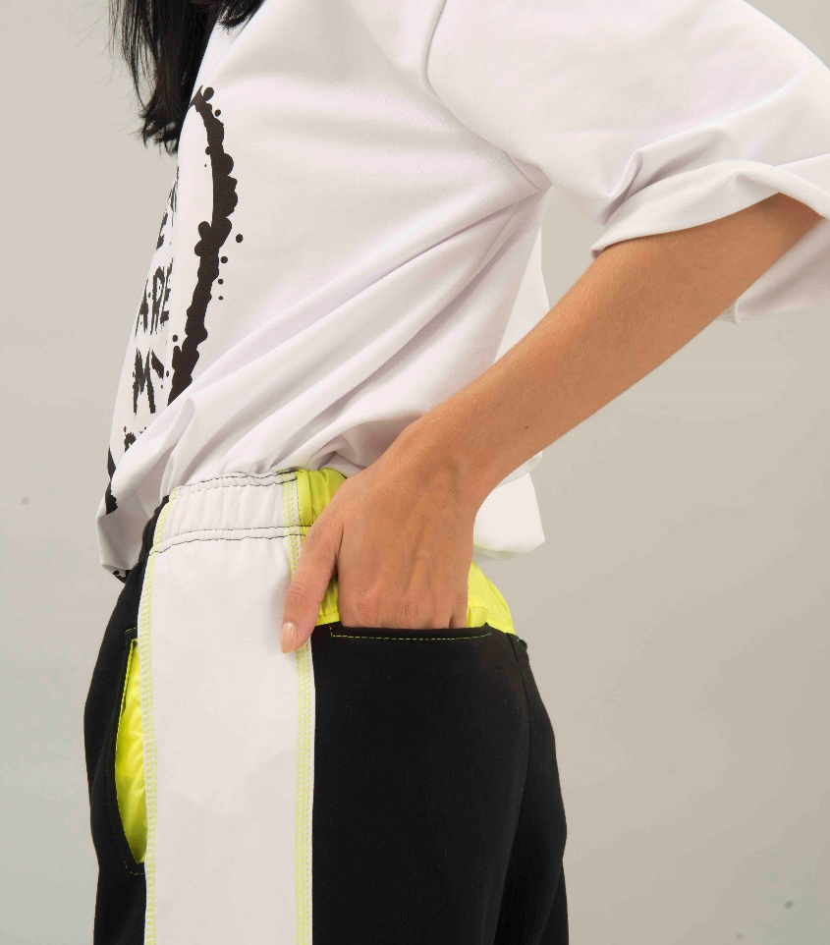
БРЮКИ СПОРТИВНЫЕ ЧЕРНЫЙ/БЕЛЫЙ
См. описание «Худи на молнии черный/белый»
Стоимость (РРЦ): 3 790,00

Slide 10
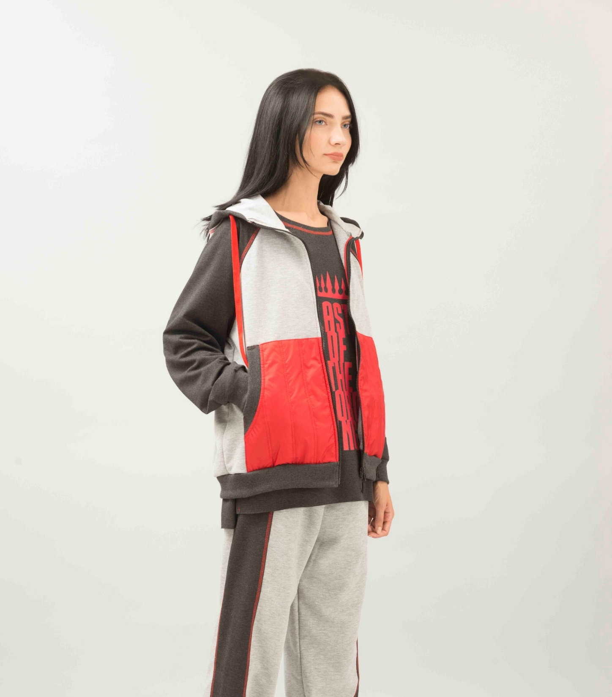
ХУДИ НА МОЛНИИ СЕРЫЙ/АНТРАЦИТ
Худи на молнии серый/антрацит с вставками из курточной ткани.
Материал: футер 3-х нитка диагональ, 60/40 (хб/пэ), карде
Цвета вставок: черный, красный, голубой
Oversize
Unisex
Размеры: S, M, L
Стоимость (РРЦ): 3 490,00

Slide 11

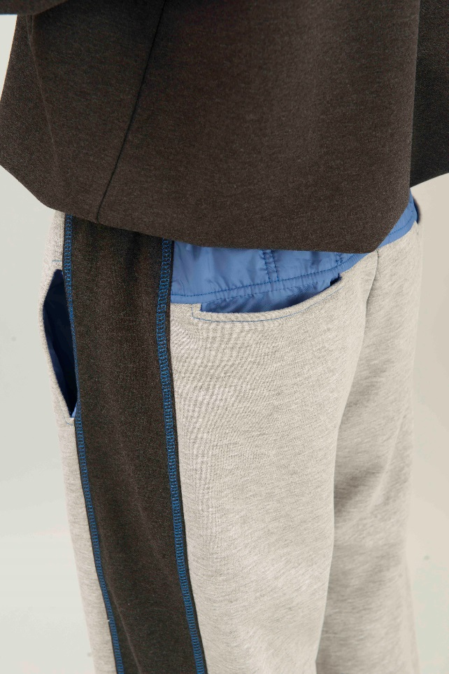
БРЮКИ СПОРТИВНЫЕ СЕРЫЙ/АНТРАЦИТ
См. описание «Худи на молнии серый/антрацит»
Стоимость (РРЦ): 3 490,00
Варианты цветов:
голубой
сиреневый
розово-желтый

Slide 12
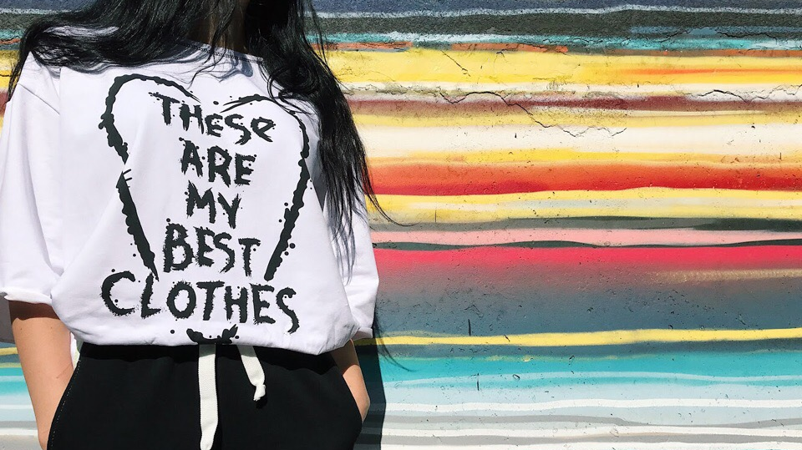
ТРИКОТАЖНАЯ КОЛЛЕКЦИЯ
ТМ HOBOCODE
ПЛАЩИ, ПЫЛЬНИКИ, СУМКИ.
ОДЕЖДА И АКСЕССУАРЫ ОТ ДОЖДЯ И ВЕТРА.
СДЕЛАНО В РОССИИ
2018 г.

